Slide 1

TRD/TAM en lo que se relaciona con NA
Ayudar a los miembros a que se integren a NA

Slide 2
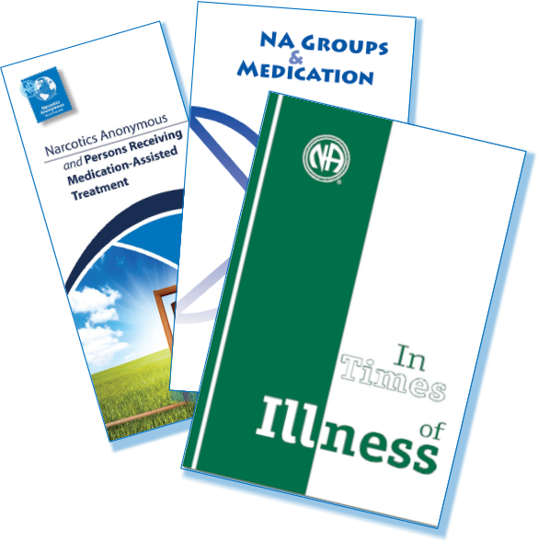
Llevamos décadas teniendo conversaciones sobre la terapia de reemplazo de drogas o el tratamiento asistido por medicamentos (TRD/TAM).
Es claro que no tenemos una posición unificada de la confraternidad sobre este tema

Slide 3
Es importante que tengamos estas conversaciones porque…
Este tema no va a desaparecer.
Los medicamentos frecuentemente son parte del tratamiento y pueden ser requeridos como parte del cumplimiento del tratamiento
Necesitamos considerar cómo llevamos el mensaje en el mundo en el que vivimos

Slide 4

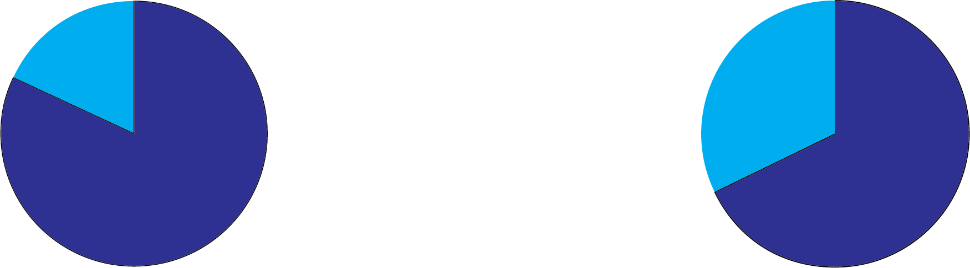
Nuestro trabajo es asegurarnos de que la recuperación esté disponible para cualquiera que la desee y que sea atractiva para quienes la necesitan.
Si los profesionales no están dispuestos a derivar personas a NA, es posible que algunos adictos nunca nos encuentren.
Encuesta de membresía más reciente
82%
Se quedó en NA porque se identificó con otros miembros
68%
Dijo que su primera reunión fue importante o muy importante

Slide 5

Donde tenemos consenso como confraternidad
Nuestro mensaje es de esperanza y de promesa
de libertad. Somos un programa de abstinencia total.
• No importa qué o cuánto consumió.
• Lo que nos importa es lo que usted quiere hacer con
su problema y como podemos ayudarle.
• El único requisito para ser miembro es el deseo de dejar
de consumir.
• Queremos que la gente pueda elegir ser miembro de
NA sin importar cómo lleguen aquí.
• Queremos que NA sea un lugar seguro para
recuperarse.

Slide 6

¿Hay alguien aquí que tenga experiencia en llegar a NA tomando medicamentos para tratar la adicción y ahora vivir libre de drogas?
¿Estaría dispuesto a compartir algunas ideas sobre su experiencia

Slide 7

Discusión de grupo pequeño
Hablaremos de cómo cada uno de nosotros encuentra un sentido de pertenencia en NA y cómo nos ayudamos a cultivarlo los unos a otros.
¿Cuáles fueron algunas de las formas en las que sintió que su membresía fue cuestionada al principio de su recuperación y qué hizo que se “quedara”?
¿Cómo ayudamos a las personas a que se sientan integradas y seguras en NA?

Slide 8

Discusión de grupo grande
¿Qué cosa se compartió que fue importante para usted en la discusión del grupo pequeño?

Slide 9

Nuestra Tercera Tradición nos libera de las reservas que podríamos tener sobre la condición de miembro y con respecto a los demás
Los Principios Que Nos Guían,
“Tercera Tradición”

Slide 10

Necesitamos profundizar más y considerar lo que significa pasar de “alguien que a veces asiste a algunas reuniones” a ser miembro de NA.
Como programa de abstinencia total, ¿cómo ayudamos a las personas a que se sientan lo suficientemente incluidas como para poder elegir si quieren ser miembros de NA?
¿Cómo nos ayudamos unos a otros a comprender la membresía e integrarnos a NA?

Slide 11
En la Tercera Tradición, el Funciona Como y Porque nos recuerda que “el grupo no es el juez del deseo…. A ningún adicto se le debe negar la oportunidad de quedarse el tiempo suficiente para desarrollar ese deseo. Podemos nutrir ese deseo aceptándolo con cariño.” “…nos alienta a abrirle las puertas de par en par a cualquier adicto que desee ser miembro. Lo que se nos pide es que le brindemos a los demás el interés y la preocupación que nos ayudaron a que nos sintiéramos que pertenecíamos a esta confraternidad.”
¿Cómo podemos crear un espacio para que un recién llegado se rinda, incluso si toma mucho tiempo?
¿Cómo podemos dejar de lado algunos de nuestros propios miedos y juicios sobre los miembros que llegan con TRD/TAM para centrarnos en ayudar a los adictos a que encuentren un hogar en NA?

Slide 12
Compartan sus ideas sobre el tema y los recursos para tratarlo completando el formulario en www.na.org/survey.
Este es uno de los cuatro TD de este ciclo. Los otros tres son:
Cómo tratar con el comportamiento problemático y predatorio
Reimaginar y revitalizar los comités de servicio
Lenguaje inclusivo y de género neutro en la literatura de NA
A medida que el material del taller esté disponible se publicará en www.na.org/idt

